Slide 1
ТЕМА №20
Проекции

Slide 2
Съдържание
Тема 20: Проекции
Гледна точка
Движение на гледната точка
Проекции
Матрици на проекции

Slide 3
Гледна точка

Slide 4
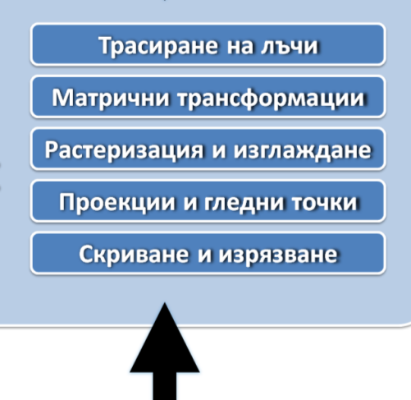
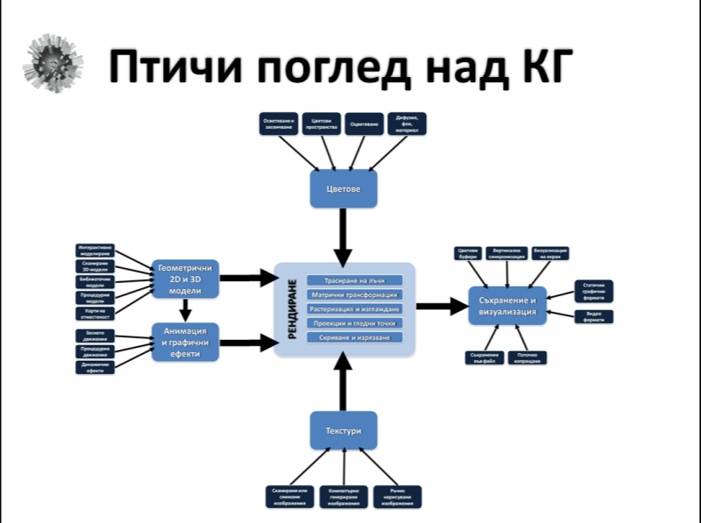
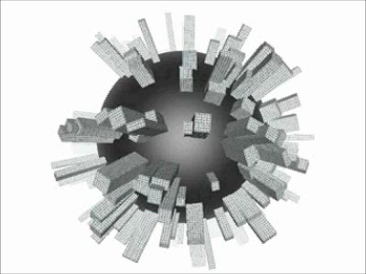
Да си припомним
Лекция №4

Slide 5
Преди растеризацията
Дейности преди растеризацията
Гледна точка – определяне коя част от модела виждаме и в каква ориентация
Проекция – определяне на 2D образ на 3D модел
Могат да се извършат заедно, но по-лесно е отделно

Slide 6
Гледна точка
Всяка сцена я включва
Явна или неявна, винаги я има
Използване
Определяне как се вижда сцената
Движение из тримерен свят
Плъзгане на образа и приближаване

Slide 7
Неразличимост
Идеи за въртене в кръг
Сцената се върти заедно с обектите ѝ
(като чиния в микровълнова печка)
Сцената е неподвижна, а ние се въртим около нея
(като акула около тюлен)
Неразличими математически и физически идеи
Различими от практическа гледна точка
(при статична сцена нещата са по-прости и по-бързи)

Slide 8
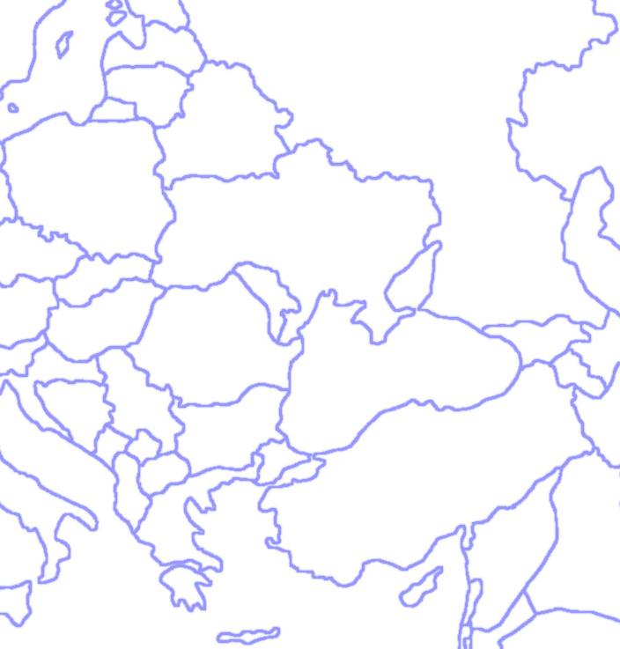
Това какво е и на какво е?

Slide 9
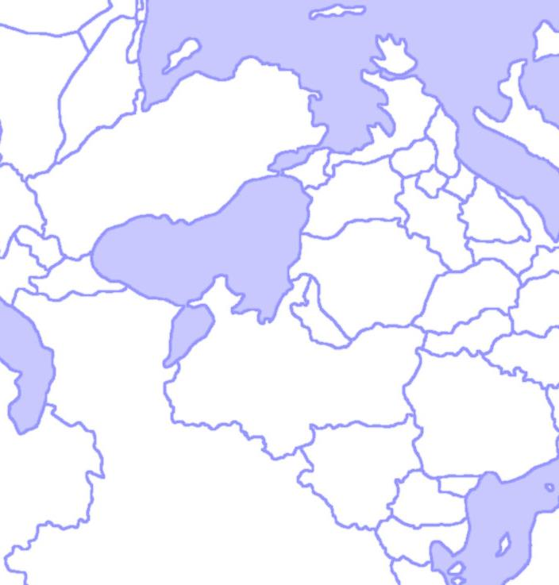
Карта на част от Европа
S
SE
SW
E
W
NE
NW
N

Slide 10
Елементи
Гледната точка не е просто 3D точка
Определя положението на зрителя спрямо сцената
(3D точка)
Определя посоката на гледане
(друга 3D точка или ненулев вектор)
Определя ориентацията на образа
(трета неколинеарна 3D точка или неколинеарен 3D вектор)

Slide 11
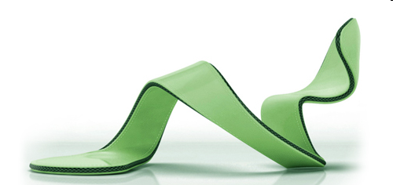
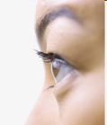

Гледаме в тази точка. Показва се в средата на прозореца.
Определя посоката „нагоре“ спрямо зрителя
Ние сме тук

Slide 12
Вектори „нагоре“

Slide 13
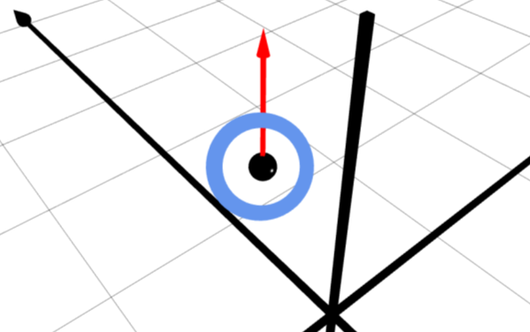
Пример
Плавен преход към гледна точка
Демонстрация на гледна точка

Slide 14



Традиционни чертежи
Традиционни 2D чертежи
В средата на екрана е $(0,0)$
Оста $\vec{X}$ е надясно, а $\vec{Y}$ е нагоре
Y
Посока нагоре
екран
$$\vec{Y}$$
(0,0)
$$\vec{X}$$
X
Посока на погледа
Z

Slide 15
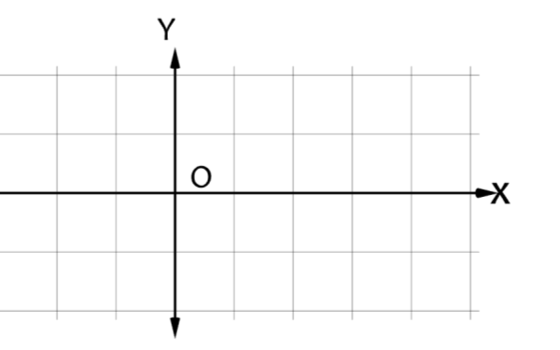

Как се постига?
Гледаме от точка $(0,0,n>0)$
Гледаме към точка $(0,0,0)$
Посоката нагоре е $(0,1,0)$

Slide 16
Реализация
Реализация на гледната точка
Естествено, че чрез матрица
В матрицата са включени
Транслация
(за да може гледаната точка да е в средата на екрана)
Ротации
(за да нагласят координатните òси и посоката „нагоре“)
Понякога и мащабиране

Slide 17
Движение на гледната точка

Slide 18
Движение
Гледната точка като графичен обект
Може да се променя с времето
Създава илюзия за движение
Възприемане от зрителя
Промяна на посоката на гледане е като въртене
Промяна на точката, от която се гледа – преместване

Slide 19
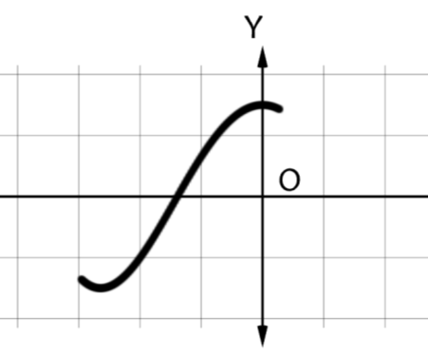
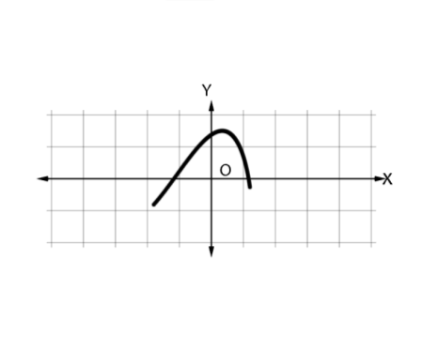
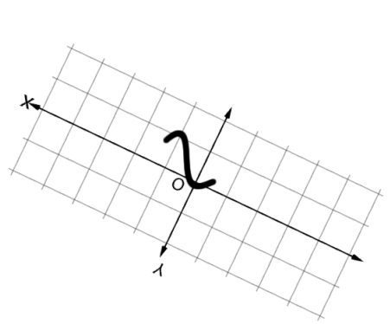
Различни движения в 2D
Плъзгане – транслация
Мащабиране
Ротация

Slide 20
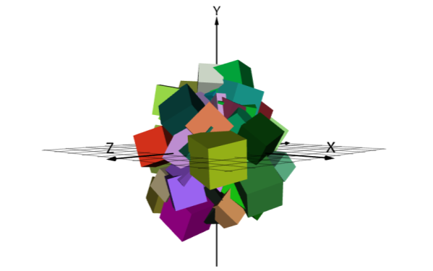
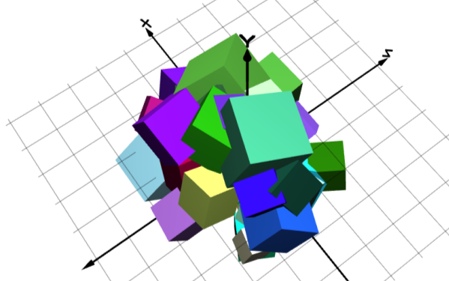
Въртене в кръг
Чрез полярни/сферични координати
Могат да се наслагват допълнителни движения
(за близост, за издигнатост)

Slide 21
Внимание! Опасност!
Ако при движението „прелетим“ над вектора „нагоре“ се получава проблем
Решение
Посоката „нагоре“ се променя динамично
Конкретни решения за конкретни случаи

Slide 22





Пример с въртене в равнината XY
Ако „нагоре“ е $(0,1,0)$, то проблемна точка за наблюдение е $(0,r,0)$
$$\left|\begin{matrix}p_{x}=r\cos{α} \\ p_{y}=r\sin{α}\end{matrix}\right.$$
$$\left|\begin{matrix}v_{x}=\cos\left(α+\frac{π}{2}\right)=−\sin{α} \\ v_{y}=\sin\left(α+\frac{π}{2}\right)=\cos{α}\end{matrix}\right.$$
$$\left(\begin{matrix}\cos{α} & −\sin{α} \\ \sin{α} & \cos{α}\end{matrix}\right)$$
Y
Проблемна гледна точка
Лошо статично „нагоре“
P
$$r$$
$$\vec{v}$$
$$α$$
Добро динамично „нагоре“
X

Slide 23



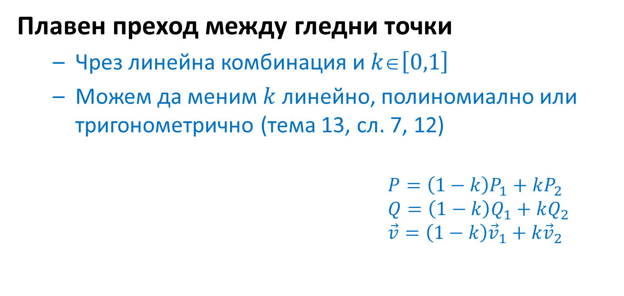



Преход
Плавен преход между гледни точки
Чрез линейна комбинация и $k∈\left[0,1\right]$
Можем да меним $k$ линейно, полиномиално или тригонометрично (тема 13, сл. 7, 12)
$$P=\left(1−k\right)P_{1}+kP_{2}$$
$$Q=\left(1−k\right)Q_{1}+kQ_{2}$$
$$\vec{v}=\left(1−k\right){\vec{v}}_{1}+k{\vec{v}}_{2}$$
$$P_{1}$$
$${\vec{v}}_{1}$$
$$P_{2}$$
4
$$Q_{1}$$
$${\overset{⃖}{v}}_{2}$$
$$Q_{2}$$

Slide 24
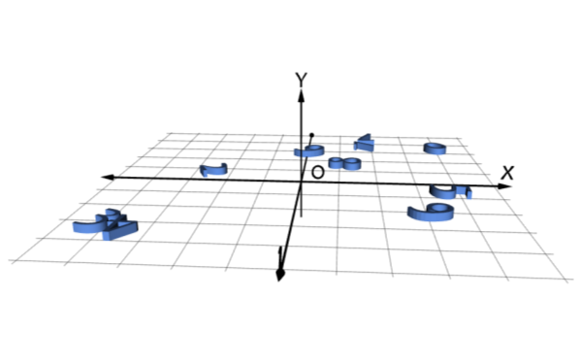
Илюстрация на преход
Плочка с разбъркани цифри
Последователно се доближаваме до всяка от тях

Slide 25
Слалом
Последна задача за подтемата
Поредица конуси
Минаваме на зиг-заг покрай тях
Допълнителен проблем
Крайно пространство
А искаме безкрайно движение и то все напред
Как да се реши това? (бонус 3т.)

Slide 26
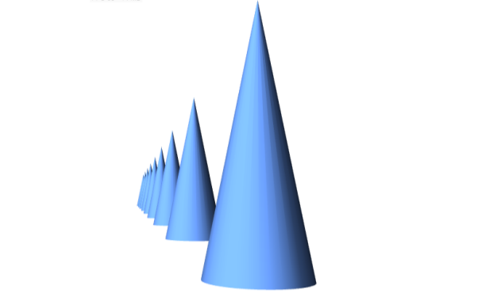

Реализация
Разстоянията между конусите са $d$
Движенията на гледната точка е само по оста $Z$ и е:
$$z=\frac{1}{2}\sin\left(\frac{π}{Δd}t+\frac{π}{6}\right)$$

Slide 27
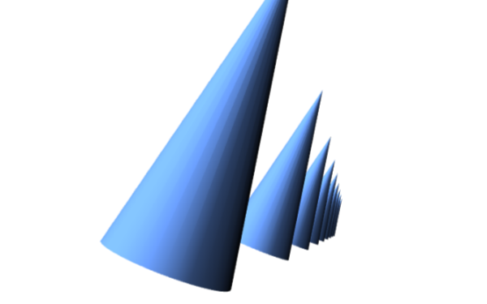

А с накланяне?
Посоката „нагоре“ става променлива
$$\vec{v}\left(\frac{1}{2}\sin{\frac{π}{Δd}t+\frac{5π}{6},1,0}\right)$$
От къде идват коефициентите?

Slide 28
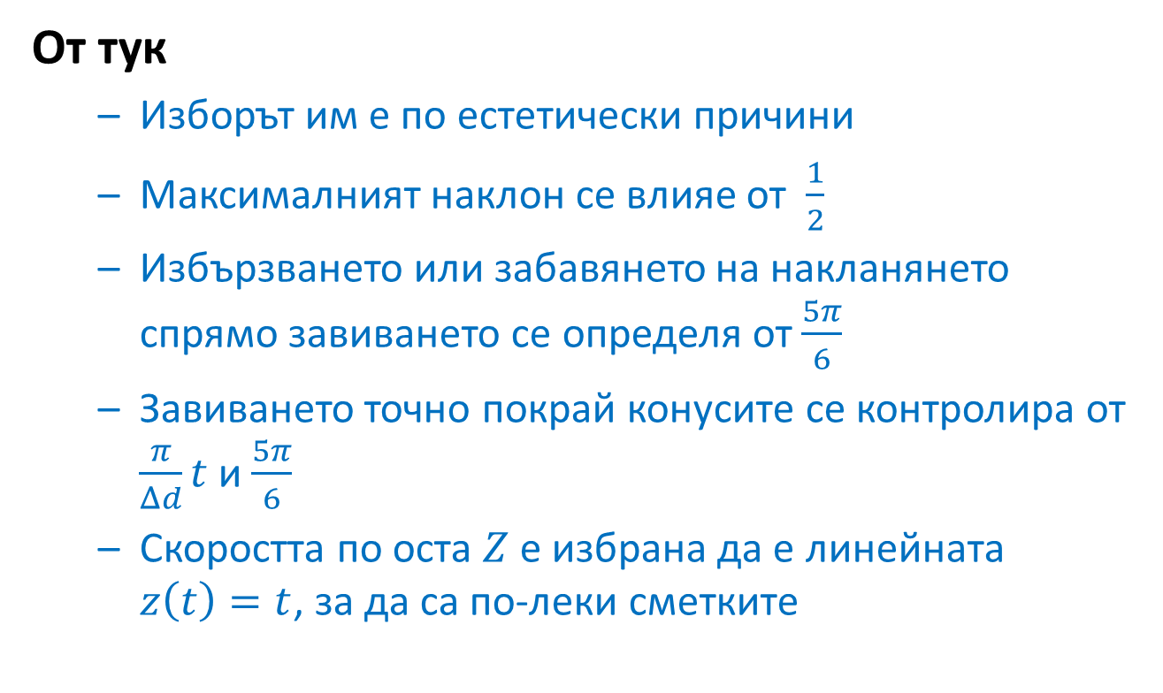
От тук
Изборът им е по естетически причини
Максималният наклон се влияе от $\frac{1}{2}$
Избързването или забавянето на накланянето спрямо завиването се определя от $\frac{5π}{6}$
Завиването точно покрай конусите се контролира от $\frac{π}{Δd}t$ и $\frac{5π}{6}$
Скоростта по оста $Z$ е избрана да е линейната $z\left(t\right)=t$, за да са по-леки сметките

Slide 29
Проекции

Slide 30
Етимология
Етимология на „проекция“
Лат. „projectus“ – (из)хвърлям напред
Разнообразие от производни
Проект и проектант
Проектор и проекция
Прожектор и прожекция
Инк-джет (принтер), джет (воден)
Инжекция и инжекцион
Езикови, а не математически

Slide 31
Проекции в КГ
Основна цел
Създаване на 2D модел на 3D обект
Възпроизвеждане как човек възприема 3D обекти
Кога, къде и как се прави
След обработването на гледната точка
Преди растеризирането
С матрици в хомогенни координати

Slide 32
Координатите
Глобални координати
Първични координати с които са дефинирани 3D обектите
Вторични координати след трансформирането според гледната точка. Те са 3D.
Визуални координати
Ето там са проекциите
Екранни координати
Третични 2D координати при проектирането върху екранната плоскост.

Slide 33
Основни термини
Проекция
Превръщането на 3D в 2D
Самият 2D образ на 3D обект
Център на проекция
Точка, спрямо която се проектира
Проекционна равнина
Равнина, в която се намира проекцията

Slide 34
Проекционни прави
Прави, които свързват центъра с точки от 3D обекта и 2D проекцията
Убежна точка
2D точка, в която успоредни прави се събират след проектирането си

Slide 35
Видове проекции
Някои видове проекции
Централна – центърът е крайна точка
Паралелна – проекционните прави са успоредни, центърът е безкрайна точка
Ортогонална – паралелна проекция с проекционни прави перпендикулярни на проекционната равнина

Slide 36
Примери с проекции
Ортогонална проекция
P
Проекционна права
Z
Q
Проекция
Проекционна равнина
.
P'
Q'
.
Всички проекционни прави са перпендикулярни на равнината
X
Y

Slide 37
Централна проекция
P
Проекционна права
Z
Q
Проекция
Проекционна равнина
P'
Q'
Център на проекцията
X
Y

Slide 38
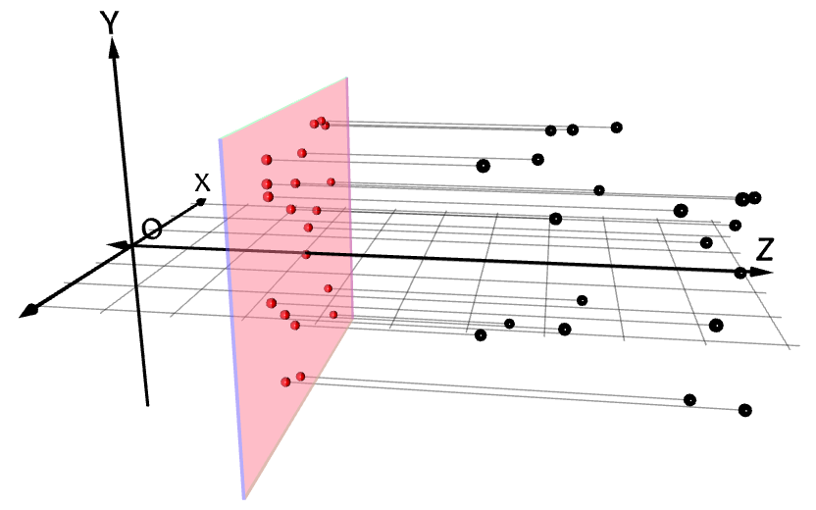
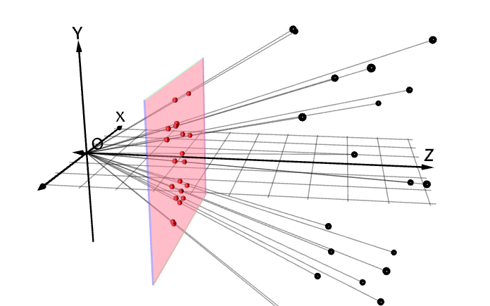
Да видим двете проекции
Ортогонална проекция
Централна проекция

Slide 39
Перспективни проекции
Едноточкова – една убежна точка
Безкрайна 3D точка се проектира в крайна 2D точка

Slide 40
Двуточкова перспектива
Вертикалните линии са все още успоредни
Помежду си и спрямо екрана

Slide 41
Триточкова перспектива
Представяне на сгради в анимационни филми

Slide 42
Матрици на проекции

Slide 43
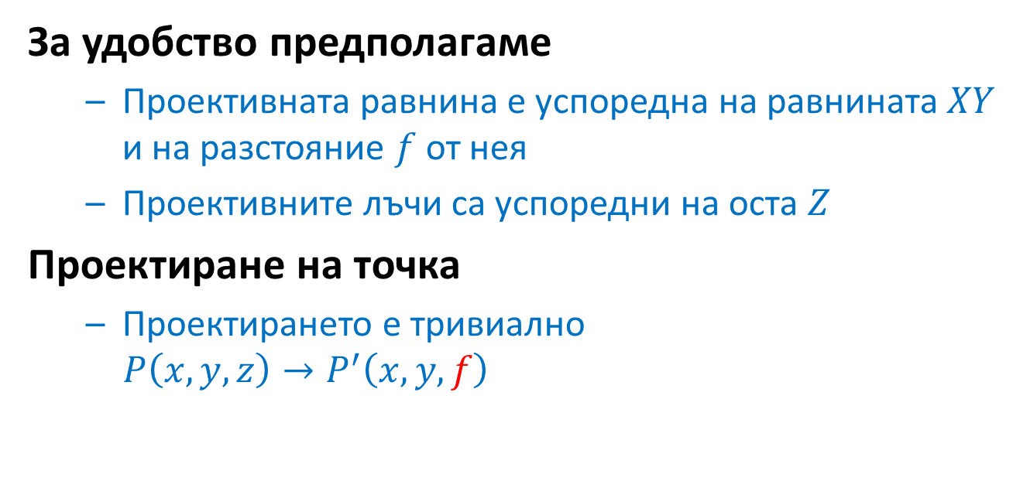
Ортогонална проекция
За удобство предполагаме
Проективната равнина е успоредна на равнината $XY$ и на разстояние $f$ от нея
Проективните лъчи са успоредни на оста $Z$
Проектиране на точка
Проектирането е тривиално
$$P\left(x,y,z\right)→P^{′}\left(x,y,f\right)$$

Slide 44
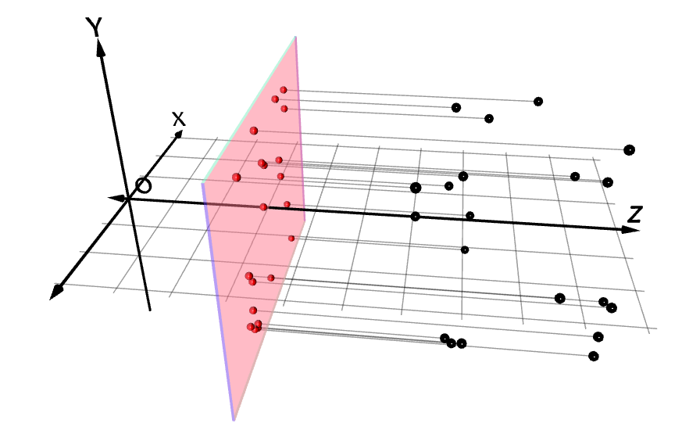
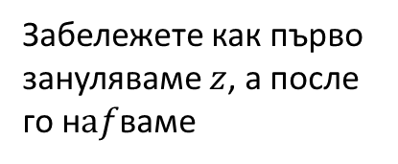

А като матрица?
$\left(\begin{matrix}1 & 0 & 0 & 0 \\ 0 & 1 & 0 & 0 \\ 0 & 0 & 0 & f \\ 0 & 0 & 0 & 1\end{matrix}\right)\left(\begin{aligned}x \\ y \\ z \\ 1\end{aligned}\right)=\left(\begin{aligned}x \\ y \\ f \\ 1\end{aligned}\right)$
А като програма?
Забележете как първо зануляваме $z$, а после го н$аf$ваме

Slide 45
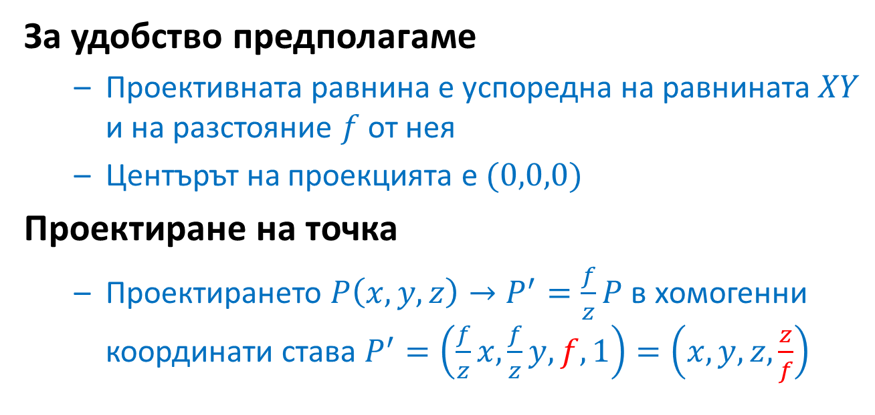
Централна проекция
За удобство предполагаме
Проективната равнина е успоредна на равнината $XY$ и на разстояние $f$ от нея
Центърът на проекцията е $(0,0,0)$
Проектиране на точка
Проектирането $P\left(x,y,z\right)→P^{′}=\frac{f}{z}P$ в хомогенни координати става $P^{′}=\left(\frac{f}{z}x,\frac{f}{z}y,f,1\right)=\left(x, y,z,\frac{z}{f}\right)$

Slide 46





Защо $P^{′}=\frac{f}{z}P$ ?
$$\frac{p_{x}^{′}}{p_{x}}=\frac{p_{z}^{′}}{p_{z}}=\frac{f}{p}⇒p_{x}^{′}=\frac{f}{p_{z}}p_{x}$$
Аналогично получаваме $p_{y}^{′}=\frac{f}{p_{z}}p_{y}$ и $p_{z}^{′}=\frac{f}{p_{z}}p_{z}=f$
X
$$p_{x}$$
P
$$p_{x}^{′}$$
P'
$$p_{z}$$
$$p_{z}^{′}=f$$
Z

Slide 47
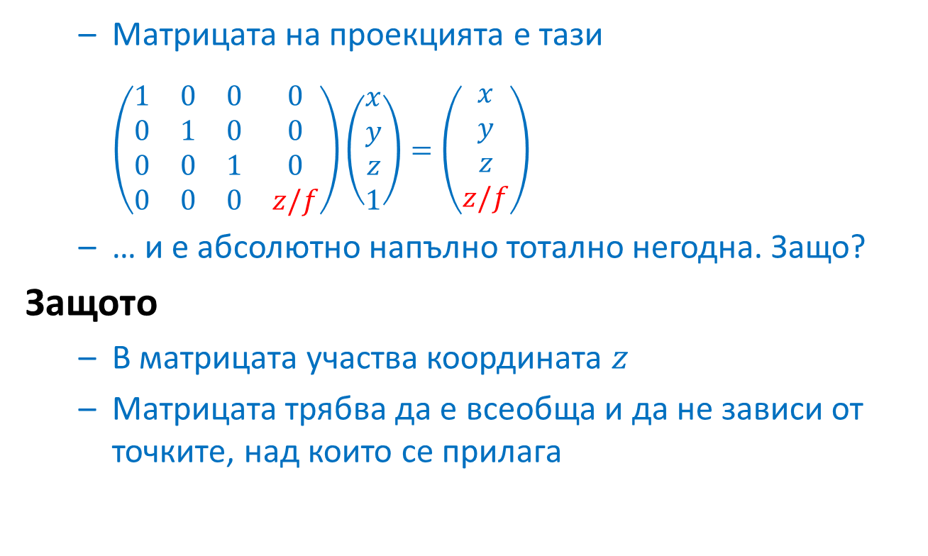
Матрицата на проекцията е тази
$\left(\begin{matrix}1 & 0 & 0 & 0 \\ 0 & 1 & 0 & 0 \\ 0 & 0 & 1 & 0 \\ 0 & 0 & 0 & z/f\end{matrix}\right)\left(\begin{aligned}x \\ y \\ z \\ 1\end{aligned}\right)=\left(\begin{aligned}x \\ y \\ z \\ z/f\end{aligned}\right)$
… и е абсолютно напълно тотално негодна. Защо?
Защото
В матрицата участва координата $z$
Матрицата трябва да е всеобща и да не зависи от точките, над които се прилага

Slide 48
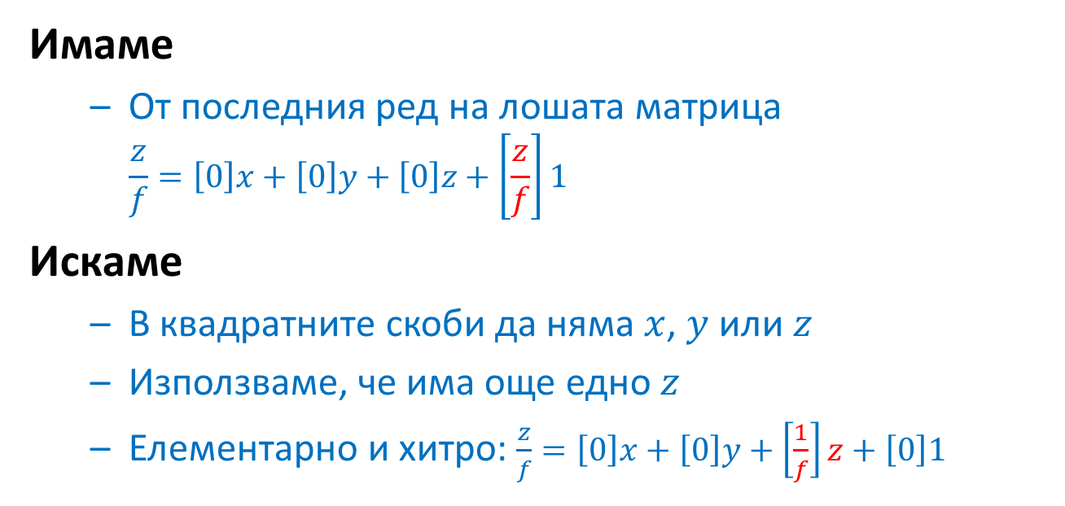
Справяне с матрицата
Имаме
От последния ред на лошата матрица
$$\frac{z}{f}=\left[0\right]x+\left[0\right]y+\left[0\right]z+\left[\frac{z}{f}\right]1$$
Искаме
В квадратните скоби да няма $x$, $y$ или $z$
Използваме, че има още едно $z$
Елементарно и хитро: $\frac{z}{f}=\left[0\right]x+\left[0\right]y+\left[\frac{1}{f}\right]z+\left[0\right]1$

Slide 49
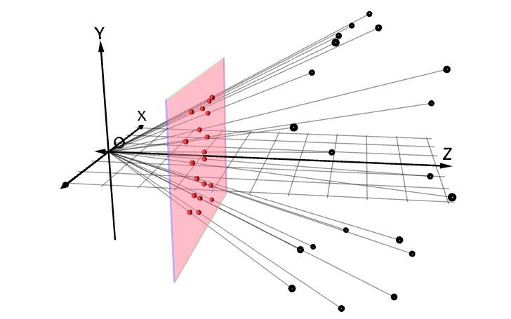

Новата матрица
Матрица без зависимост от точките
$\left(\begin{matrix}1 & 0 & 0 & 0 \\ 0 & 1 & 0 & 0 \\ 0 & 0 & 1 & 0 \\ 0 & 0 & 1/f & 0\end{matrix}\right)\left(\begin{aligned}x \\ y \\ z \\ 1\end{aligned}\right)=\left(\begin{aligned}x \\ y \\ z \\ z/f\end{aligned}\right)$
Да я проверим, все пак

Slide 50
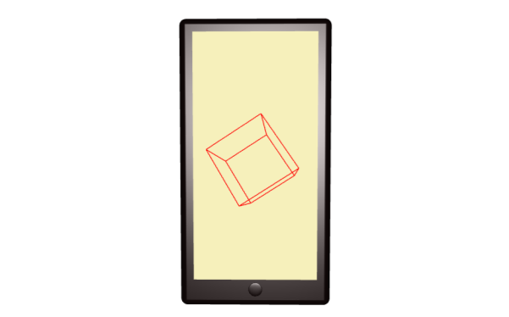
По-сложен пример
Простоват смартфон
Показва перспективна проекция на куб, който се върти някъде пред екрана

Slide 51

В резюме за матриците
Трансформационна и проективна
$$M=\left(\begin{matrix}a_{11} & a_{12} & a_{13} & a_{14} \\ a_{21} & a_{22} & a_{23} & a_{24} \\ a_{31} & a_{32} & a_{33} & a_{34} \\ a_{41} & a_{42} & a_{43} & a_{44}\end{matrix}\right)$$
Ротация, мащабиране, отражение, скосяване
Транслация
Глобално мащабиране
Перспектива (при $а_{41},а_{42},а_{43}≠0$ се получават 1/2/3-точкови перспективи)

Slide 52
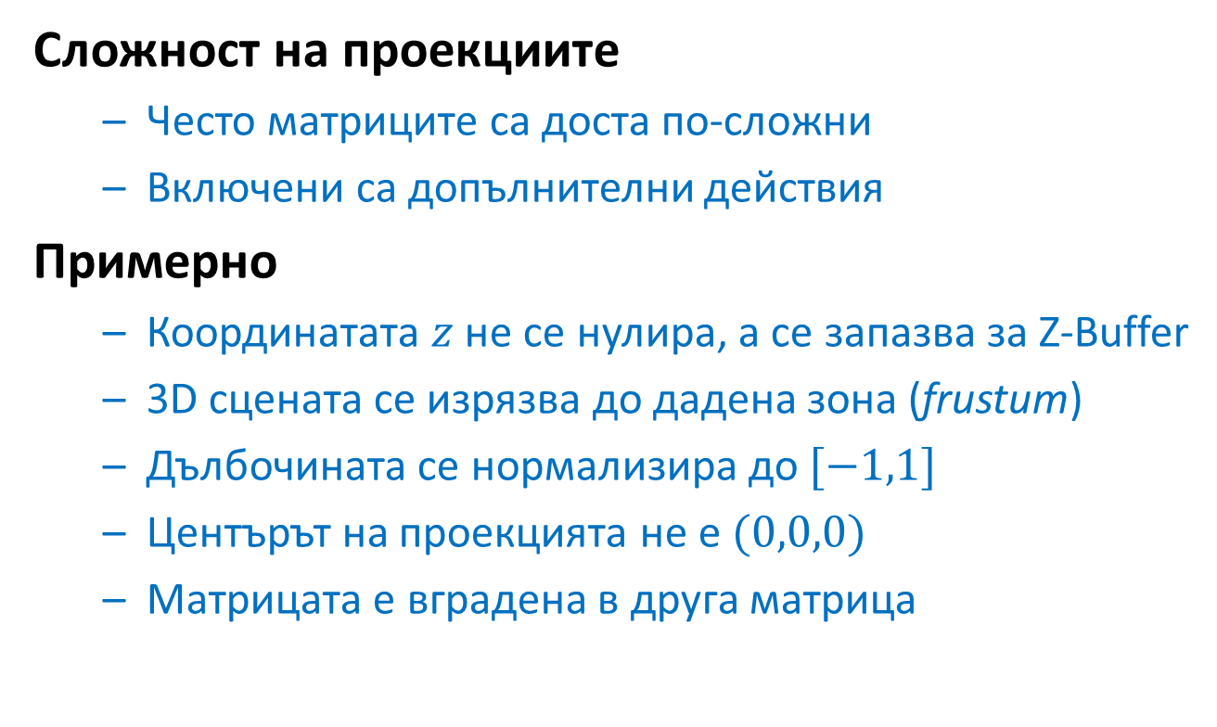
Сложност на проекциите
Често матриците са доста по-сложни
Включени са допълнителни действия
Примерно
Координатата $z$ не се нулира, а се запазва за Z-Buffer
3D сцената се изрязва до дадена зона (frustum)
Дълбочината се нормализира до $[−1,1]$
Центърът на проекцията не е $(0,0,0)$
Матрицата е вградена в друга матрица

Slide 53
Въпроси?

Slide 54
Повече информация
[ALZH] гл. 5 [LENG] стр. 111-131
[AGO1] стр. 161-166 [MORT] стр. 313-321
[BAGL] стр. 136-137 [PARE] стр. 31-39, 46-48
[KLAW] стр. 121-128 [SEAK] стр. 34
[VINC] стр. 103-105 [AGO2] стр. 111-121, 138
[ZHDA] стр. 247-252
А също и:
Perspective projections
http://web.iitd.ac.in/~hegde/cad/lecture/L9_persproj.pdf
Perspective and Orthographic Projection Matrix
http://www.scratchapixel.com/lessons/3d-advanced-lessons/perspective-and-orthographic-projection-matrix/

Slide 55
Край

